Slide 1











LUYỆN TỪ VÀ CÂU
Lớp 4
KTUTS
Notes:
本PPT模板部分元素使用了幻灯片母版制作。如果需要修改，点击-视图-幻灯片母版-修改；完成后关闭编辑母版即可。

Slide 2








Mở rộng vốn từ:
Nhân hậu - Đoàn kết
(tiếp theo)

Slide 3



TRẢI NGHIỆM
KHÁM PHÁ

Slide 4




1. Tìm các từ
Chứa tiếng “hiền”
Chứa tiếng “ác”
dịu hiền, hiền lành, hiền hậu, hiền hòa, hiền từ, hiền thục, hiền khô, hiền lương, …
hung ác, ác nghiệt, ác độc, ác cảm, tội ác, hiểm ác, ác quỷ, ác mộng, tàn ác, …

Slide 5
2. Xếp các từ sau vào ô thích hợp trong bảng:
nhân ái,
tàn ác,
bất hòa,
lục đục,
hiền hậu,
chia rẽ,
cưu mang,
che chở,
phúc hậu,
hung ác,
độc ác,
đôn hậu,
đùm bọc,
trung hậu,
nhân từ,
tàn bạo.
 | Cùng nghĩa (+) | Trái nghĩa (-)
Nhân hậu
Đoàn kết

Slide 6
3. Tìm các từ
Cùng nghĩa với “Nhân hậu”
Cùng nghĩa với “Đoàn kết”
3
nhân ái, hiền hậu, phúc hậu, đôn hậu, trung hậu, nhân từ.
cưu mang, che chở, đùm bọc.
4
Trái nghĩa với “Nhân hậu”
Trái nghĩa với “Đoàn kết”
1
2
tàn ác, hung ác, độc ác, tàn bạo.
bất hòa, lục đục, chia rẽ.

Slide 7


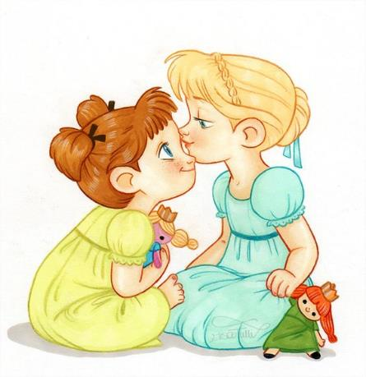


4. Điền vào ô trống để hoàn chỉnh các thành ngữ dưới đây:
Hiền như …..
Dữ như …..
bụt
cọp
Lành như …..
Thương nhau như
…..
đất
chị em gái

Slide 8



5. Em hiểu nghĩa của các thành ngữ, tục ngữ dưới đây như thế nào?
Môi hở răng lạnh
Những người ruột thịt phải biết che chở, đùm bọc nhau.

Slide 9


5. Em hiểu nghĩa của các thành ngữ, tục ngữ dưới đây như thế nào?
Máu chảy ruột mềm
Người thân gặp hoạn nạn, mọi người khác đều đau đớn.

Slide 10
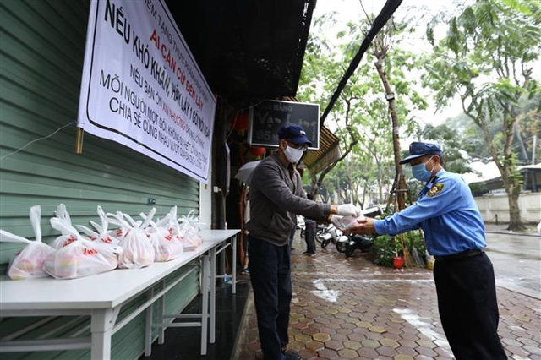

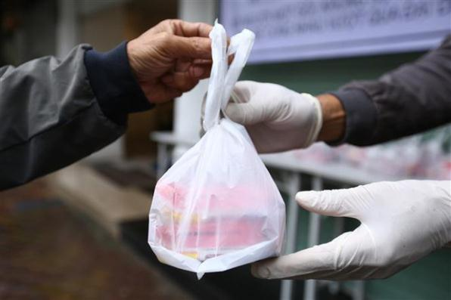

5. Em hiểu nghĩa của các thành ngữ, tục ngữ dưới đây như thế nào?
Nhường cơm sẻ áo
Giúp đỡ, san sẻ cho nhau lúc khó khăn hoạn nạn.

Slide 11


5. Em hiểu nghĩa của các thành ngữ, tục ngữ dưới đây như thế nào?
Lá lành đùm lá rách
Người khỏe mạnh cưu mang giúp đỡ người yếu. Người may mắn giúp đỡ người bất hạnh. Người giàu giúp người nghèo.

Slide 12
VẬN DỤNG

Slide 13

Em hãy đặt một câu có sử dụng từ thuộc chủ đề “Nhân hậu – Đoàn kết” nói về việc chống đại dịch Covid của nước ta.
Cả nước Việt Nam đồng lòng chống dịch Covid.

Slide 14
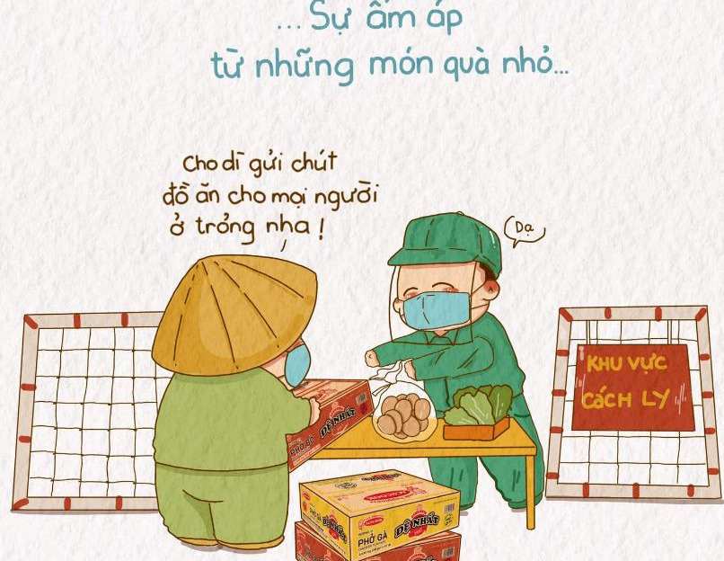
Em hãy đặt một câu có sử dụng từ thuộc chủ đề “Nhân hậu – Đoàn kết” nói về việc chống đại dịch Covid của nước ta.
Các tình nguyện viên hỗ trợ người dân nằm trong vùng dịch.

Slide 15
Chúc các em học tốt!
KTUTS
Notes:
本PPT模板部分元素使用了幻灯片母版制作。如果需要修改，点击-视图-幻灯片母版-修改；完成后关闭编辑母版即可。

